Slide 1
Поэтическая

Slide 2
Вставьте название города, пропущенного в тексте. Укажите автора (2б)
Я убит подо …………….., В безыменном болоте, В пятой роте, на левом, При жестоком налете.
Я не слышал разрыва, Я не видел той вспышки, — Точно в пропасть с обрыва — И ни дна ни покрышки.

Slide 3
Вставьте название населённого пункта, пропущенного в тексте.(1б)
Шел в атаку яростный сорок первый год. У ……………………….…………….. погибает взвод. Все патроны кончились, больше нет гранат. Их в живых осталось только семеро молодых солдат. Их в живых осталось только семеро молодых солдат.

Slide 4
Вставьте фамилию генерала немецкой армии, пропущенную в тексте. (1б)
Стрижиный взлёт ракет сигнальных И вой сирен – недобрый знак. За сутки десять генеральных И пять психических атак. Но, остановленные нами На поле боя и судьбы, Перед окопами и рвами Встают их танки на дыбы. ……………сбивается со счета, В какой уже не помнит раз, Полмира взявшая пехота Не может выполнить приказ.

Slide 5
Вставьте название населённого пункта, пропущенного в тексте. Укажите имя девушки -партизанки.(2б)
В Москве парад. Красивые слова. Все как всегда приветствует Победу. В село ………….-сегодня, как всегда я к партизанке-девушке приеду. Десятков восемь километров от Москвы. Но здесь совсем другая обстановка. Ростки пробившейся весной наверх травы у неухоженной давно могильной бровки.

Slide 6
Заполните пропуски в тексте. (3б)
Здесь у разъезда под Москвой, Сумели наши ………………..(1) Встать против силы броневой Что мяла сосны как колосья Но …………………(1)ни на пядь Не отступили, встав с гранатой, ……………..(2) о танках мог сказать: “Их меньше, чем по два на брата!” Вошел в легенду мой ровесник, И ……………..(3) давно Вошло в учебники и песни По праву, как Бородино!

Slide 7
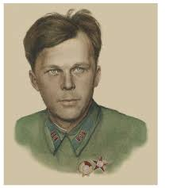
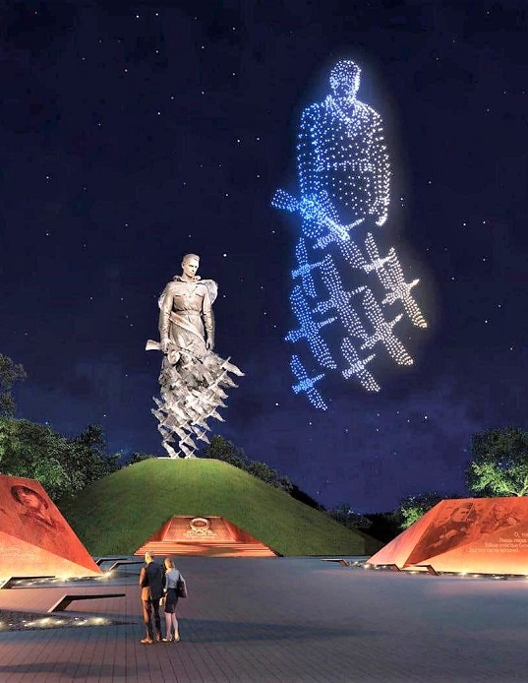
Александр Твардовский Я убит подо Ржевом
Я убит подо Ржевом, В безыменном болоте, В пятой роте, на левом, При жестоком налете.
Я не слышал разрыва, Я не видел той вспышки, — Точно в пропасть с обрыва — И ни дна ни покрышки.

Slide 8
Шел в атаку яростный сорок первый год. У деревни Крюково погибает взвод. Все патроны кончились, больше нет гранат. Их в живых осталось только семеро молодых солдат. Их в живых осталось только семеро молодых солдат.

Slide 9
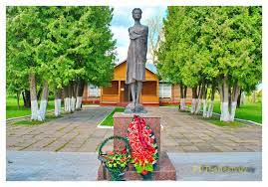
Петрищево. У могилы Зои Космодемьянской Феликс Ручаевский
В Москве парад. Красивые слова. Все как всегда приветствует Победу. В село Петрищево-сегодня, как всегда я к партизанке-девушке приеду. Десятков восемь километров от Москвы. Но здесь совсем другая обстановка. Ростки пробившейся весной наверх травы у неухоженной давно могильной бровки.

Slide 10
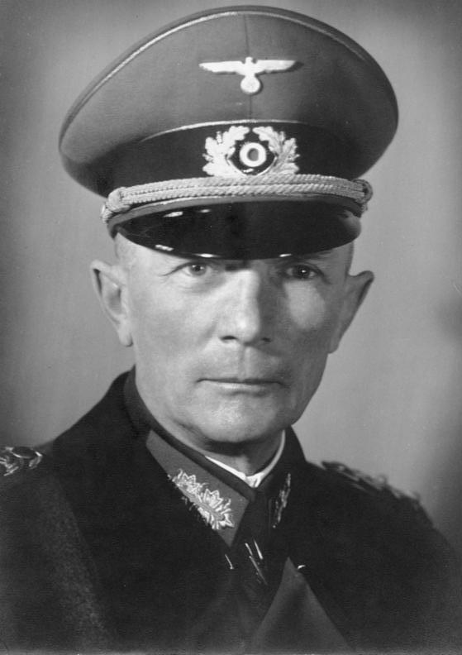
Стрижиный взлёт ракет сигнальных И вой сирен – недобрый знак. За сутки десять генеральных И пять психических атак. Но, остановленные нами На поле боя и судьбы, Перед окопами и рвами Встают их танки на дыбы. Фон Бок сбивается со счета, В какой уже не помнит раз, Полмира взявшая пехота Не может выполнить приказ.
Федор фон Бок — немецкий военачальник, генерал-фельдмаршал, командующий группы армий «Центр».

Slide 11
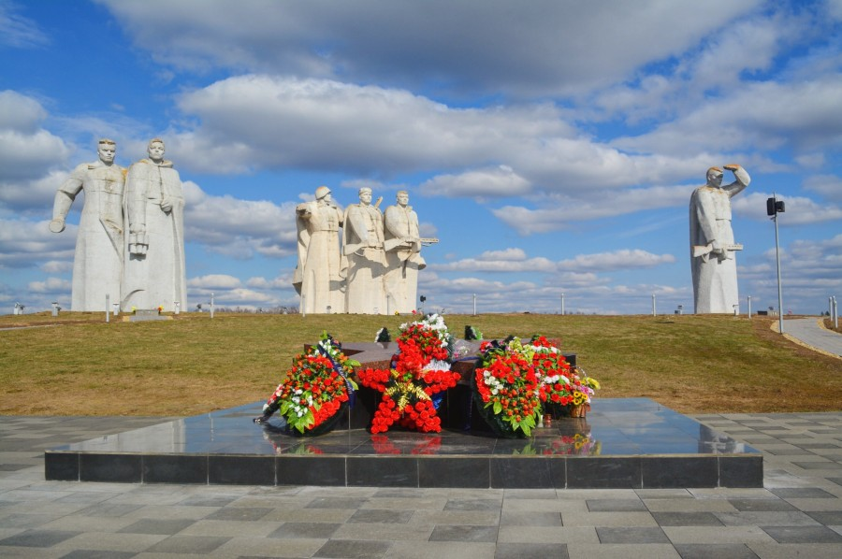
Здесь у разъезда под Москвой, Сумели наши двадцать восемь Встать против силы броневой Что мяла сосны как колосья Но двадцать восемь ни на пядь Не отступили, встав с гранатой,
Клочков о танках мог сказать: “Их меньше, чем по два на брата!” Вошел в легенду мой ровесник, И Дубосеково давно Вошло в учебники и песни По праву, как Бородино!

